Slide 1
Obnavljanje gradiva

Slide 2
POLINOMI
Polinom je izraz koji je sačinjen od jedne ili više promjenljivih i konstanti korišćenjem operacija sabiranja, oduzimanja, množenja i stepenovanja pozitivnim cijelim stepenima. Na primjer ${4x}^{2}+x$ je polinom.
Stepen polinoma je najveći stepen u tom polinomu. Na primjer, polinom ${4x}^{2}+x$ je polinom drugog stepena.
Broj $a$ je nula polinoma $A(x)$ ako je $A(a)$=0.

Slide 3
Bezuov stav
Neka je $A(x)$ polinom. Ostatak pri djeljenju polinoma $A(x)$ sa polinomom $(x−a)$ je $A\left(a\right).$
Primjer 1: Odrediti ostatak pri djeljenju polinoma
$A\left(x\right)=x^{3}−3x^{2}+1$ sa $x−3$
$A\left(x\right)=−5x^{2}+1$ sa $x−2$
$A\left(x\right)= x^{2}−1$ sa $x+1$
Primjer 2: Koristeći Bezuov stav, rastaviti na činioce sljedeći polinom $A\left(x\right)=x^{3}+9x^{2}+23x+15$

Slide 4
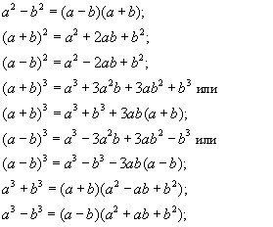
Formule za skraćeno množenje

Slide 5
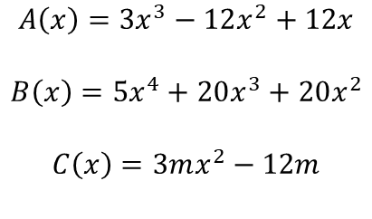

Rastaviti na činioce sljedeći izraz:
$x^{2}−4$
$6x^{3}+x^{2}$
$x^{2}+10x+9$
$4y^{2}x+2yx+4y+2$
$x^{2}−4x+3$
$x^{2}−3x−4$
2. Naći NZS i NZD polinoma:
$$A\left(x\right)=3x^{3}−12x^{2}+12x$$
$$B\left(x\right)=5x^{4}+20x^{3}+20x^{2}$$
$$C\left(x\right)=3mx^{2}−12m$$

Slide 6
Algebarski izrazi
Cijeli algebarski izrazi
Nije dozvoljeno dijeljenje sa promjenljivom
Racionalni algebarski izrazi
Dozvoljeno dijeljenje sa promjenljivom
Napomena: Operacija korjenovanja nije dozvoljena u racionalnim, pa ni u cijelim algebarskim izrazima.
Na primjer, izraz $\sqrt{3x }$ je algebarski izraz, ali ne racionalni algebarski izraz.

Slide 7

1. Ispitati za koje x su definisani sljedeći algebarski izrazi:
$\frac{5+3x−7x^{2}}{2x−8}$
$\frac{8}{x^{2}−9}$
$\frac{5x}{−4x^{2}+9}$
$\sqrt{3x+11}$
$\sqrt{\frac{2}{3}x+1}$
$\sqrt{5−4x}$

